Slide 1
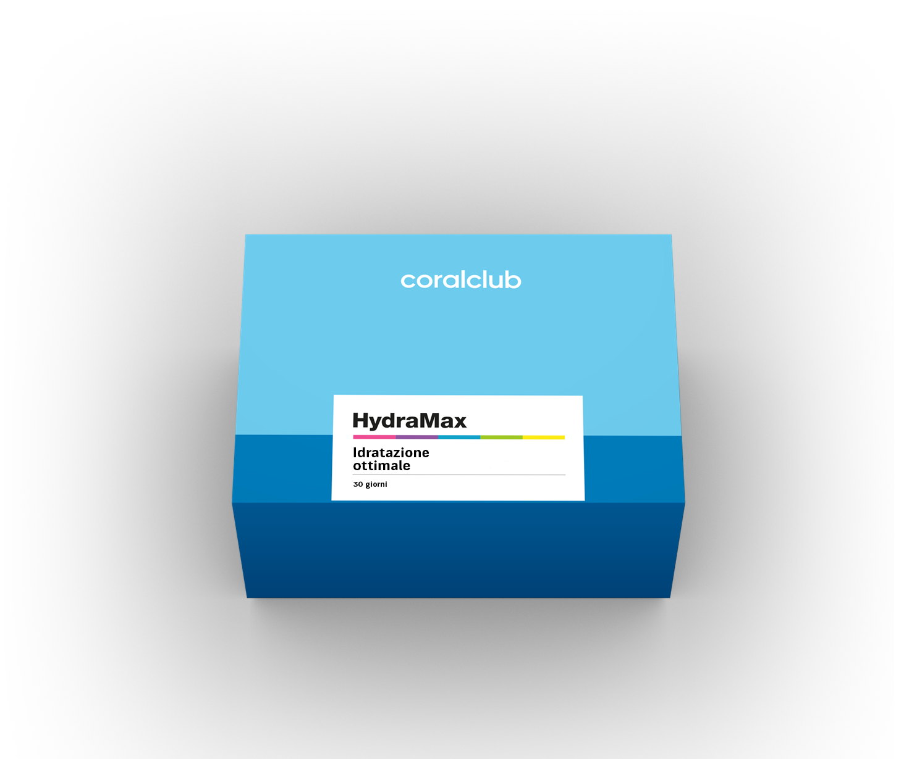


HydraMax
Idratazione ottimale

Slide 2

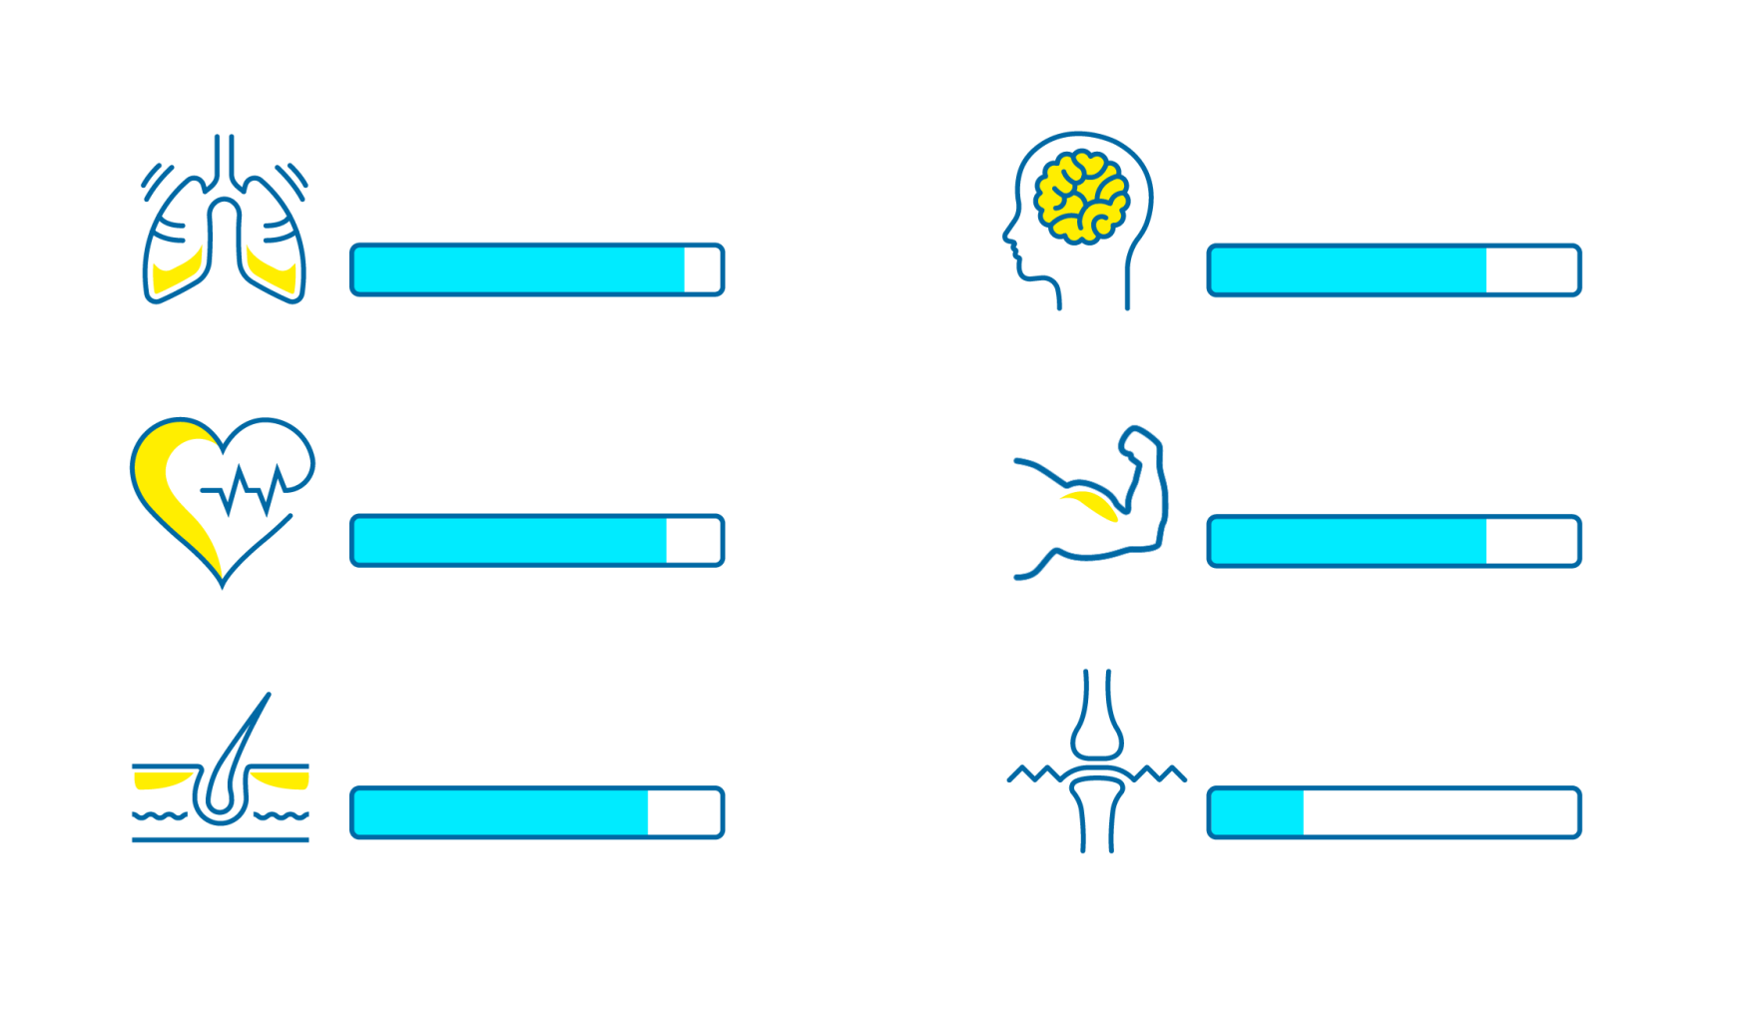
L’ORGANISMO È COMPOSTO DA 100 TRILIONI
DI CELLULE, ognuna delle quali contiene
acqua
80% polmoni
75% cervello
83% sangue
75% muscoli
72% pelle
22% articolazioni
Notes:
L'acqua è il fondamento del nostro corpo e la base della vita. Le cellule che costituiscono il nostro corpo sono composte di acqua per circa il 70-80% e si trovano esse stesse immerse nel liquido interstiziale.
Particolarmente elevata, più che in altri organi, è la componente di acqua che costituisce i tessuti cerebrali, i polmoni, il fegato e il sangue. Persino le ossa composte d’acqua per un 20%.
Tutti i fondamentali processi biochimici dell'organismo si svolgono in ambiente liquido. La condizione dei liquidi all’interno dell’organismo (sangue, linfa, sudore, urine, bile) dipende dalla quantità e dalla qualità dell'acqua che ingeriamo.

Slide 3


IL MOVIMENTO DELL’ACQUA
ALL’INTERNO DELL'ORGANISMO
NON CESSA MAI
La linfa, il sangue, la saliva, i succhi gastrici, l'urina,
il sudore e le lacrime
sono tutti liquidi fisiologici composti principalmente di acqua.
Notes:
Nel corpo si muovono costantemente flussi di questi liquidi interagendo tra di loro.
La linfa, il sangue, la saliva e i succhi gastrici sono essenzialmente acqua in cui sono disciolte particolari sostanze.
La carenza di liquidi ha un impatto negativo sull'apporto di sostanze nutritive alle cellule, sulla possibilità di rigenerazione delle risorse energetiche, sulla capacità di escrezione di prodotti di scarto e delle tossine, sulla rigenerazione.

Slide 4

IL CORPO UMANO È UNA SIMBIOSI
TRA ACQUA ED ELEMENTI CHIMICI
Il corpo umano è composto per ⅔ di acqua e per ⅓ di elementi chimici:
Ciascuno degli elementi è necessario per il normale funzionamento
di organi e sistemi.
K, Ca, P, Na, Mg, Mn, Zn, Cu, I, S, Fe, Si, Ag, B, Cl, O, H, C, N, Au, Cr
Notes:
I sali minerali sono necessari per assicurare lo svolgimento del normale metabolismo e per permettere una sana digestione, sono indispensabili per il cuore e per i vasi sanguigni. I minerali intervengono nella formazione delle ossa, assicurano la conduzione nervosa e l'attività muscolare, compresa quella del muscolo cardiaco, mantengono l'equilibrio minerale e acido-alcalino nell’organismo, aiutano a rielaborare il cibo e a rigenerare i tessuti.
I minerali sono assorbiti meglio e più facilmente quando sono disciolti in acqua. L'acqua è il miglior solvente ed è un vettore universale; essa contiene ossigeno disciolto e lo fornisce, insieme ai nutrienti, ad ogni cellula dell’organismo, cioè ad ogni organo, permettendo il mantenimento di un normale metabolismo, la rimozione delle tossine, e molti altri processi.

Slide 5






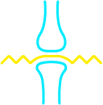
L’ACQUA È L’ORIGINE DELLA VITA
TRASPORTA LE SOSTANZE NUTRITIVE
fornisce i nutrienti a tutte le cellule
facendo in modo che l'intero organismo
continui a vivere
REGOLA LA TEMPERATURA CORPOREA
aiuta il corpo a mantenere costante
la sua temperatura
LIBERA DALLE TOSSINE
aiuta ad espellere via dall’organismo
i prodotti di scarto dell'attività vitale e
le sostanze tossiche
REGOLA LA VISCOSITÀ DEL SANGUE
regola la viscosità del sangue e riduce
il rischio di incidenti cardiovascolari
AIUTA A CONTROLLARE IL PESO
accelera il metabolismo, compresa
la combustione dei grassi
INFLUENZA LO STATO DELLE ARTICOLAZIONI
interviene nella formazione del liquido sinoviale, il lubrificante delle articolazioni
Notes:
L'acqua funge da vettore per le sostanze nutritive. L'acqua è il miglior solvente ed è un vettore universale; essa contiene ossigeno disciolto e lo fornisce, insieme ai nutrienti, ad ogni cellula dell'organismo, cioè ad ogni organo, permettendo il mantenimento di un normale metabolismo, la rimozione delle tossine, e molti altri processi.
L’acqua e la detossicazione dell’organismo. L’acqua è indispensabile per il normale funzionamento del fegato e dei reni, i principali "filtri" naturali dell’organismo. L'acqua aiuta ad espellere dall’organismo i prodotti di scarto dell'attività vitale e le sostanze tossiche.
L'acqua è il miglior bruciatore di grassi. E non si tratta di una fantasia. L’assunzione di acqua aiuta realmente a bruciare i grassi. Alcuni studi hanno dimostrato che un solo bicchiere d’acqua è in grado di accelerare il metabolismo del 30%, mentre un litro d'acqua permette di sbarazzarsi di ben 100 calorie in eccesso. 100 calorie al giorno fanno ben 3000 calorie al mese e 36.000 calorie all’anno: vale a dire l’equivalente di 5 chili di grasso sottocutaneo senza muovere nemmeno un passo!
L'acqua è anche un termostato corporeo. L'elevata capacità termica dell'acqua lenisce l'impatto sul corpo delle fluttuazioni di temperatura dell'ambiente esterno, l'elevata conducibilità termica permette all’organismo di mantenere una temperatura stabile, e l'elevato calore latente di evaporazione è importante per raffreddare il corpo in condizioni di surriscaldamento durante la sudorazione.
Acqua e articolazioni sane. L'acqua, insieme all'acido ialuronico, è una componente essenziale del liquido sinoviale, che è il lubrificante principale per la mobilità delle articolazioni e per le cartilagini.
Acqua e pelle splendente. La pelle contiene fino all'11% di tutta l'acqua disponibile nel corpo. Un uso sufficiente di acqua potabile di qualità ha un effetto benefico sulla condizione delle cellule della pelle. L'acqua nutre le cellule della pelle e quindi influisce direttamente sul suo stato di salute e sul suo turgore, previene l'invecchiamento precoce e la comparsa delle rughe.

Slide 6







LA SCARSITÀ D'ACQUA PROVOCA:
mal di testa
pressione arteriosa
battito cardiaco e respirazione accelerati
colesterolo alto
fragilità di pelle, capelli e unghie
dolori articolari
formazione di calcoli nella cistifellea
e nei reni
Notes:
La carenza d’acqua, poiché il corpo ne è composto per la maggior parte, causa l'interruzione di tutti i processi metabolici nell’organismo.

Slide 7


QUALE ACQUA BISOGNA BERE?
PURA E
POTABILE
tè, caffè, alcool e bevande
artificiali disidratano il corpo
FISIOLOGICAMENTE RICCA
l'acqua deve essere equilibrata
in termini di composizione
minerale e acido-alcalina
CON UNA COMPOSIZIONE
MINERALE IDEALE
К, Са, P, Na, Mg, Mn, Zn,
Cu, I, S, Fe, Si, Cr
Per il normale funzionamento dell’organismo occorrono
circa 1,5-2 l/giorno

Slide 8
L'ACQUA CONTIENE I PRINCIPALI MINERALI
Ca 1000 mg*
ossa, articolazioni,
muscoli, cuore
Mg 400 mg*
nervi, muscoli, cervello,
ossa, cuore
K 2500 mg*
cuore, muscoli,
nervi, ossa
Si 30 mg*
muscoli, nervi, reni
P 800 mg*
ossa, tratto gastrointestinale,
muscoli, cervello
*livello raccomandato di consumo giornaliero (per i paesi dell’Unione doganale)
Notes:
I macro e microelementi necessari all'organismo per costruire organi e tessuti e il loro corretto funzionamento sono disciolti in acqua.
Il consumo insufficiente di acqua di qualità e fisiologicamente completa porta ad uno squilibrio minerale dell’organismo e alla carenza di elettroliti, i quali determinano il livello di idratazione.

Slide 9

EQUILIBRIO IDRICO NELL'ORGANISMO
K e Na
(elettroliti)
regolano l'equilibrio idrico nell'organismo
carenza
d’acqua
disidratazione:
debolezza,
fiato corto,
mal di testa
acqua
in eccesso
gonfiori,
pressione arteriosa
Notes:
L'acqua non solo deve entrare nel corpo, ma deve anche essere correttamente distribuita e svolgere regolarmente le sue funzioni.
I sali di potassio (K) e di sodio (Na) si disciolgono nell'ambiente acquatico del corpo e si suddividono in ioni, detti elettroliti.

Slide 10
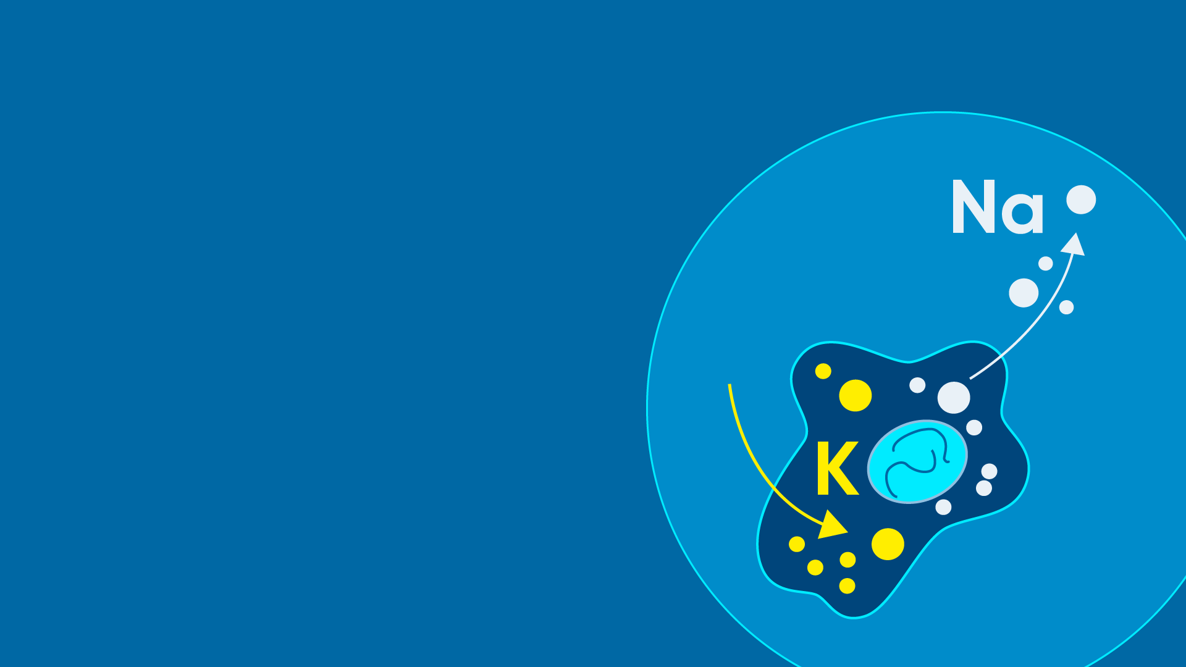
TANDEM K–Na
per il metabolismo della cellula
Na porta fuori gli scarti dei processi metabolici
della cellula, disciolti in acqua.
К lascia entrare nella cellula le sostanze nutritive
e l’acqua.
Cellula
Liquido
interstiziale

Slide 11

K (POTASSIO)
UN elettrolita fondamentale dell’organismo
SOS:
regola la distribuzione e l’eliminazione
dell'acqua dall’organismo
assicura il trasporto dei nutrienti
dentro alla cellula
assicura l’uscita delle tossine
dalla cellula
ripristina il livello energetico
dell'organismo
viene rapidamente eliminato dal corpo
nelle situazioni di stress
è carente ed insufficiente nell’alimentazione

Slide 12

Na (SODIO)
Un elettrolita fondamentale Dell’organismo
SOS:
regola la distribuzione e la ritenzione
dell'acqua nel corpo
è coinvolto insieme al potassio
nella trasmissione degli impulsi nervosi
trattiene l'acqua nel corpo e provoca gonfiore
è presente in quantità eccessiva
nell'alimentazione moderna (additivi alimentari,
sale, conservanti)
Notes:
L'eccesso di Na porta anche alla rottura dell'equilibrio idrosalino, e quindi determina:
- il rallentamento del metabolismo e processi di stagnazione nel corpo (gonfiore),
- debolezza muscolare e crampi,
- pressione alta, alterazione dell’attività cardiaca e renale.

Slide 13
pH
PROCESSI DI OSSIDAZIONE
DISTRUZIONE DELLE CELLULE
PROCESSI RIGENERATIVI
PROTEZIONE CELLULARE
inquinamento ambientale
alimentazione scorretta
stress
fumo
alcol
antiossidanti
acqua con ORP e pH ottimali (da 7 a 9)
+
+
acqua di scarsa qualità
Stress ossidativo
Salute
malattie
invecchiamento precoce
danneggiamento dei neuroni
peggioramento dell’attività
cerebrale
giovinezza
forza
energia
Notes:
Ambiente sfavorevole, stress, dieta squilibrata e cattive abitudini provocano stress ossidativo. I processi ossidativi (che coinvolgono l'ossigeno) perturbano l'integrità cellulare causando danni alle cellule o provocandone la morte. I processi di riparazione (con l’intervento dell’idrogeno) sono finalizzati alla difesa e alla rigenerazione delle cellule. Nell’organismo questo ruolo è svolto dagli antiossidanti che neutralizzano l'azione dei radicali liberi. Alcuni antiossidanti sono difficili da ottenere in quantità sufficiente solo dal cibo. Ma è possibile ovviare a questa carenza con l'aiuto degli integratori alimentari.

Slide 14
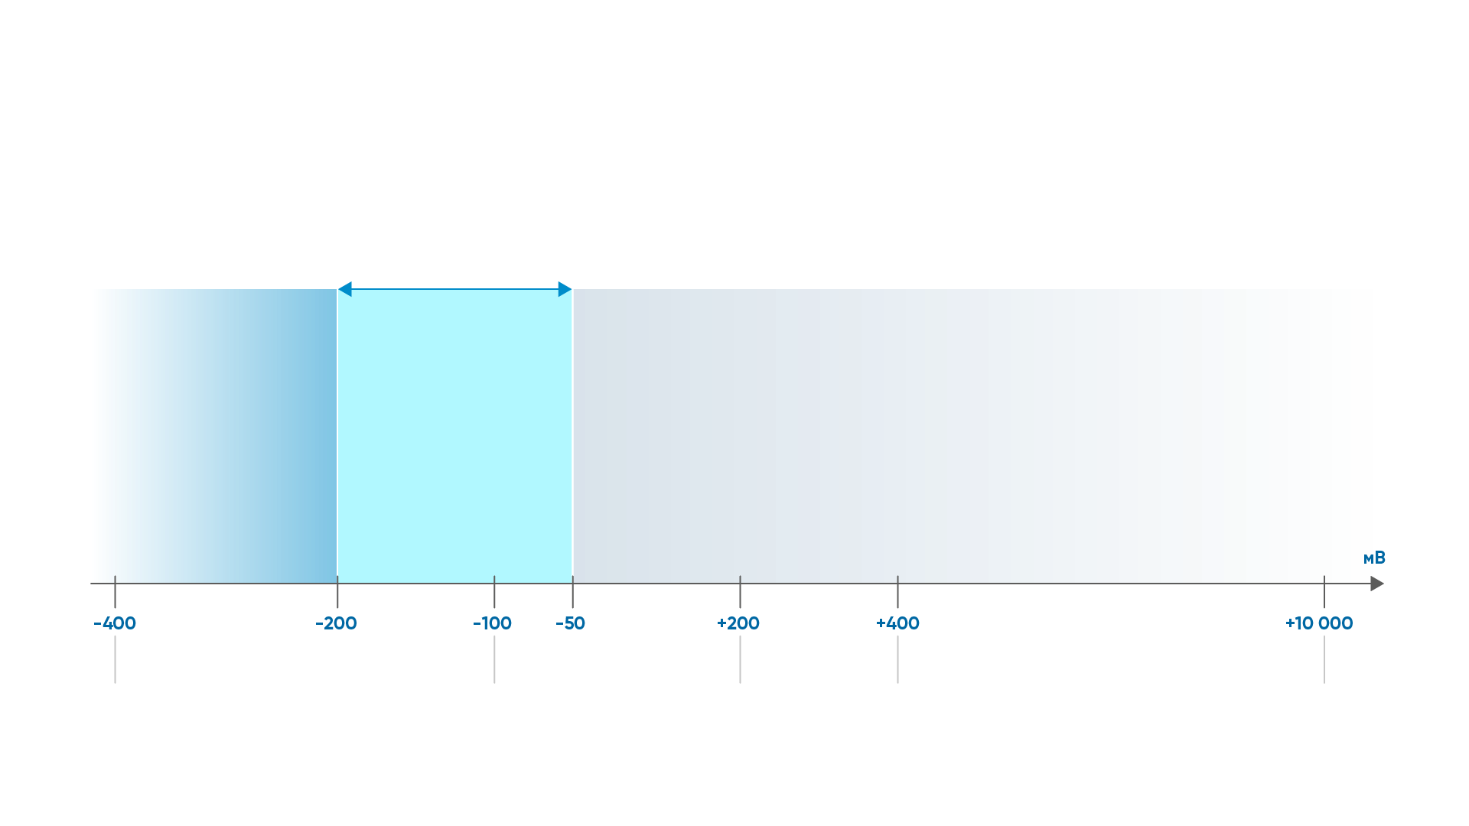
IL POTENZIALE OSSIDORIDUTTIVO (REDOX) DELL'ACQUA È IL RAPPORTO
TRA GLI OSSIDANTI E I RIDUCENTI CONTENUTI NELL’ACQUA
GLI INDICATORI DEL POTENZIALE REDOX (ORP)
ORP dell’acqua <
ORP dell’organismo
ORP dell’organismo
ORP dell’acqua >
ORP dell’organismo
energia supplementare
e protezione
antiossidante per
l'organismo
mantenimento della regolare attività nell'organismo
l'organismo spende energie
per cambiare l’ORP ed
esaurisce le sue risorse
acqua ionizzata
tè verde
acqua in
bottiglia
acqua
del rubinetto
bevande
gassate
Notes:
L’ORP nell'ambiente interno del corpo umano ha valore negativo, che solitamente va da -100 a -200 millivolt. L’ORP del sangue che circola in tutto il corpo e trasporta le sostanze nutritive e l’ossigeno alle cellule è di -70 mV.
Quando l’ORP dell'acqua che si beve è pressappoco lo stesso che nell'ambiente interno è più facile per l’organismo utilizzare tale acqua nei processi metabolici, in quanto non c'è bisogno di spendere energia per correggere l'attività degli elettroni delle molecole d’acqua per poter penetrare nella cellula.

Slide 15

TUTTO IL NECESSARIO PER
UN'IDRATAZIONE OTTIMALE
Coral Club presenta un kit per ottenere
un'idratazione ottimale nell'organismo
Tre prodotti, tre azioni:
arricchimento con i minerali indispensabili per l'organismo
difesa antiossidante
regolazione del bilancio idrico-salino intracellulare
Notes:
Un'idratazione ottimale non significa solo consumare abbastanza acqua o liquidi. Per aumentare l'energia vitale e sostenere l'organismo è necessario approcciarsi in modo complessivo a questo compito.

Slide 16
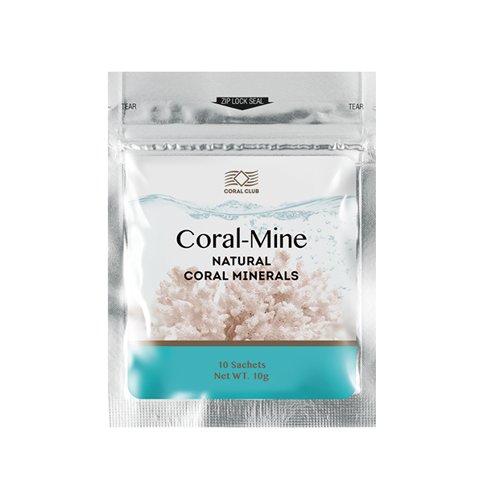

CORAL-MINE: ARRICCHIMENTO
CON IMPORTANTI MINERALI
fonte di sali minerali ricavati da relitti di coralli di acque
profonde del Mar del Giappone, che si trova vicino a
Okinawa, l’isola della longevità
mantiene un pH ottimale nell'acqua
regola l'equilibrio di vitamine e minerali nell'organismo
normalizza il funzionamento dei sistemi e degli organi vitali
migliora il sapore dell'acqua

Slide 17
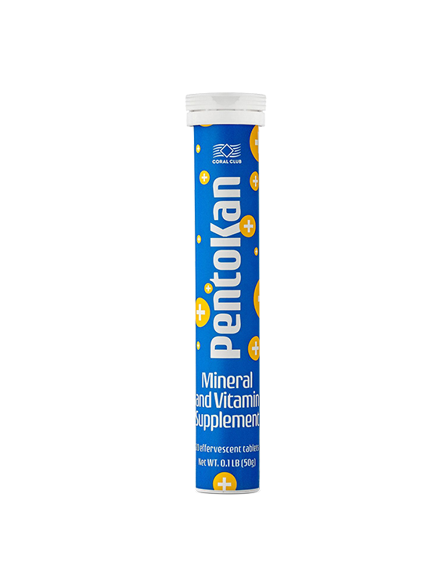
PENTOKAN: REGOLAZIONE
DEL BILANCIO IDRICO-SALINO
INTRACELLULARE
costituisce una fonte di potassio in forma attiva,
un importante elettrolita. L'elevata attività del potassio
è determinata dall’esclusiva combinazione con
la vitamina C e con il ribosio
ripristina le risorse energetiche dell'organismo
regola l’equilibrio acido-alcalino

Slide 18
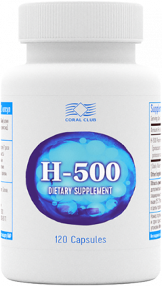
H-500: un potente
antiossidante
un efficace antiossidante basato sulle potenti proprietà
riducenti dell'idrogeno
ostacola i processi ossidativi, distruttivi per l’organismo
mantiene alte le prestazioni e la resistenza del fisico
favorisce una diminuzione dell'ORP

Slide 19





HydraMax
kit per un’idratazione ottimale dell’organismo
migliore performance
metabolismo ottimizzato
protezione
dall'invecchiamento
precoce

Slide 20




I kit di integratori Coral Club sono
SINERGIA
Azione sistemica
dei componenti
COMODITÀ
Comodo formato e
chiare istruzioni d'uso
PREZZO
Kit completo
ad un prezzo conveniente

Slide 21
HydraMax
PUNTI BONUS
PREZZO CLUB
PREZZO AL DETTAGLIO
52
86 u.c.
107,50 u.c.

Slide 22


INIZIA DALL’ACQUA

